Slide 1
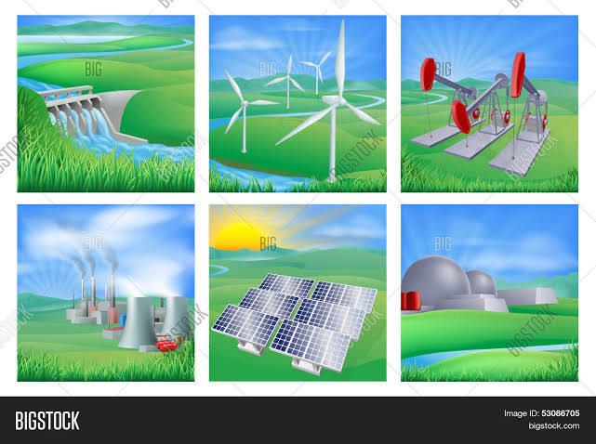
வணக்கம்.
2.4 இந்தியா– வளங்கள் மற்றும் தொழிலகங்கள்.
www.Padasalai.Net
சமூக அறிவியல் (புவியியல்) (10).

Slide 2
அறிமுகம்.
இயற்கையிலிருந்து பெறப்பட்டு
உயிரினங்களால் பயன்படுத்தப்படும்
அனைத்து வளங்களும் 'இயற்கை வளம்’
என்று அழைக்கப்படுகிறது.மூலப்பொருட்களை உற்பத்தி பொருள்களாக மாற்றும் பணியினை மேற்கொள்ளும் தொழிற்சாலைகள் நாட்டின் வளர்ச்சியில் முக்கியமானப் பங்கினை வகிக்கிறன.இப்பாடத்தில் இவைகளைப் பற்றி விரிவாகப் பார்ப்போம்.

Slide 3
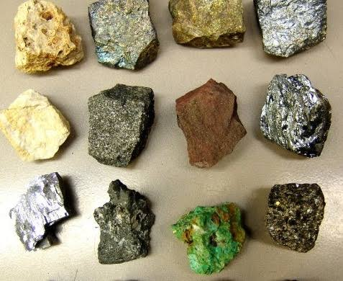
4.1 கனிம வளங்கள்
∆ ஒரு குறிப்பிட்டவேதியியல் மற்றும் இயற்பியல் பண்புகளைக் கொண்ட உயிருள்ள மற்றும் உயிரற்ற இயற்கை மூலங்கள் கனிமங்கள் ஆகும்.புவியிலிருந்து கனிமங்களை அகழ்ந்தெடுக்கும் முறைக்கு சுரங்கத் தொழில் என்று பெயர்.
∆ ஆழம் குறைந்த புவியோட்டிற்கு அருகில் உள்ள
சுரங்கங்கள் திறந்தவெளிச் சுரங்கங்கள் என்றும் ஆழமாக உள்ள சுரங்கங்கள் ஆழ்ச் சுரங்கங்கள்
என்றும் அழைக்கப்படுகின்றன.

Slide 5
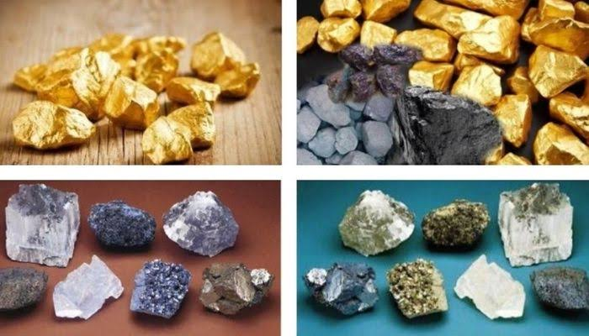
கனிமங்களின் வகைகள்
வேதியியல் மற்றும் இயற்பியல் பண்புகளின்
அடிப்படையில் கனிமங்கள் இரண்டு பெரும்
பிரிவுகளாக வகைப்படுத்தப்படுகின்றன.
அ.உலோகக் கனிமங்கள்
1.இரும்புத் தாது
2.மாங்கனீசு
3.தாமிரம்
4.பாக்சைட்
ஆ.அலோகக் கனிமங்கள்
1.மைக்கா
2.சுண்ணாம்புக் கல்
3.ஜிப்சம்

Slide 7
4.2 ஆற்றல் வளங்கள்
புதுப்பிக்கக்கூடிய வளம்
∆நிலக்கரி
∆பெட்ரோலியம்/ கச்சா எண்ணெய்
∆இயற்ககை எரிவாயு
மரபு சார் ஆற்றல் வளம்
∆அனல் மின் ஆற்றல்
∆அணு ஆற்றல்
புதுப்பிக்க இயலாத வளங்கள்
∆நீர் மின் ஆற்றல்
∆பரிதி ஆற்றல்
∆காற்று ஆற்றல்
∆உயிரி ஆற்றல்
∆ஓத மற்றும் அலை ஆற்றல்.
∆ வளங்கள் நம் அன்றாட வாழ்வில் முக்கியமானப் பங்கினை வகிக்கின்றன.இவற்றை மூன்று (3) பெரும் பிரிவுகளாக பிரிக்கலாம்.

Slide 10
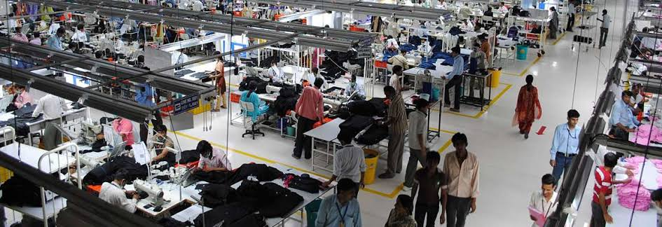
4.3 தொழிற்சாலைகள்
மூலப்பொருள்கள் இயந்திரங்களின் மூலம் உற்பத்தி பொருள்களாக மாற்றப்படும் இடங்களுக்கு தொழில்கள் என்று பெயர்.
மூலப்பொருட்கள் ஆதாரங்களின் அடிப்படையில் தொழிலங்களை மூன்று (3) வகைகளாகப் பிரிக்கலாம்.
1.வேளாண் சார்ந்த தொழிலகங்கள்
2.காடுகள் சார்ந்த தொழிலகங்கள்
3.கனிமம் சார்ந்த தொழிலகங்கள்.

Slide 11
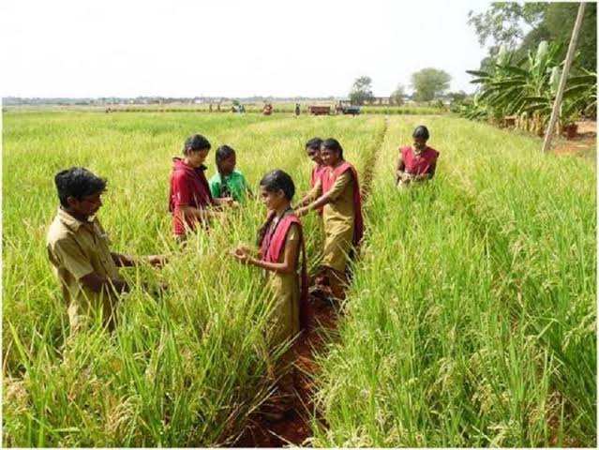
1.வேளாண் சார்ந்த தொழிலகங்கள்
அ.பருத்தி நெசவாலைகள்
ஆ.சணல் ஆலைகள்
இ.பட்டு நெசவாலைகள்
ஈ.சர்க்கரை ஆலை.
2.காடுகள் சார்ந்த தொழிலகங்கள்
அ.காகிதத் தொழிற்சாலைகள்
3.கனிமம் சார்ந்த தொழிலகங்கள்
அ.இரும்பு எஃகு தொழிற்சாலைகள்

Slide 15
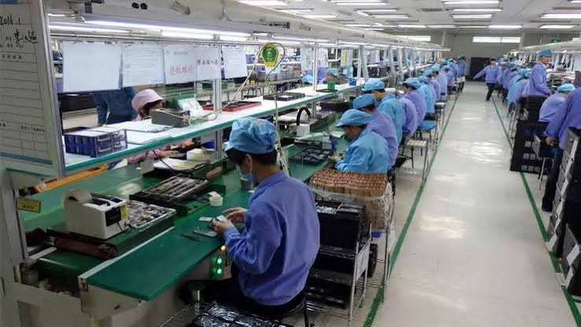
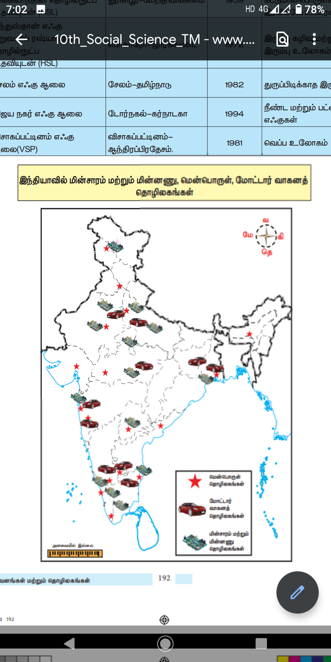
இன்னப் பிற தொழிற்சாலைகள்
அ.வாகனத் தானியங்கி தொழிலகங்கள்
ஆ.மின்னியல் மற்றும் மின்னணுவியல் தொழிலகங்கள்
இ.மென்பொருள் தொழிலகங்கள்.

Slide 16
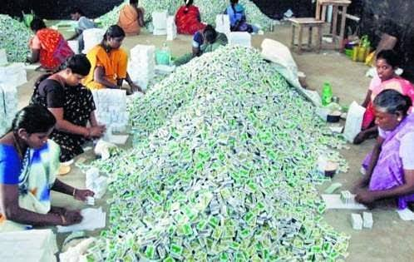
இந்தியத் தொழிலகங்கள்
எதிர்கொள்ளும் முக்கிய சவால்கள்:
 மின் பற்றாக்குறை மற்றும் சீரற்ற மின் வினியோகம்
 தொழிலகங்கள் நிறுவுவதற்கு ஏற்ற பரந்த நிலப்பரப்பு இல்லாமை
 கடன் பெருவதில் உள்ள நடைமுறை சிக்கல்கள்.
 கடனுக்கான அதிக வட்டி விகிதம்.
 மலிவான ஊதியத்திற்கு வேலையாட்கள்
கிடைக்காமை.
 ஊழியர்களுக்கான தொழில்நுட்ப மற்றும் தொழில்முறை பயிற்சிகள் இல்லாமை.
 தொழிற்பேட்டைகளுக்கருகில் வசிப்பதற்கு ஏற்ற சூழல் இல்லாமை.

